Slide 1
Plagiarism Detection Based on Structural Information
2009003857
김재성

Slide 2
Contents
Idea
Method
Text Representation
Candidate Retrieval
Passage Boundary Detection
Post-processing
Limitation
Evaluation

Slide 3
Idea
Structural Information을 이용한 표절 찾기
Stopword : 관사, 전치사, 조사, 접속사 등 의미가 없는 단어.

Slide 4
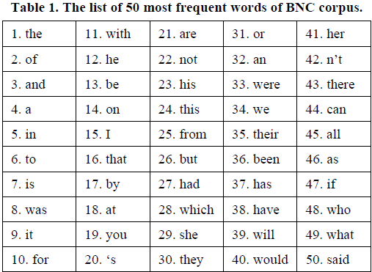
Idea

Slide 5
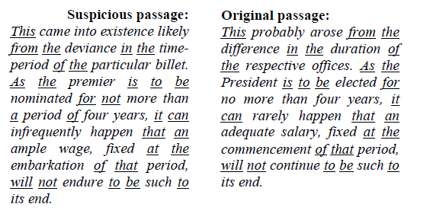
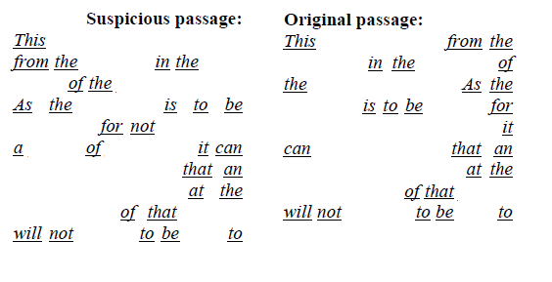
Text Representation
문서가 주어지면 Stopword만 남김.

Slide 6
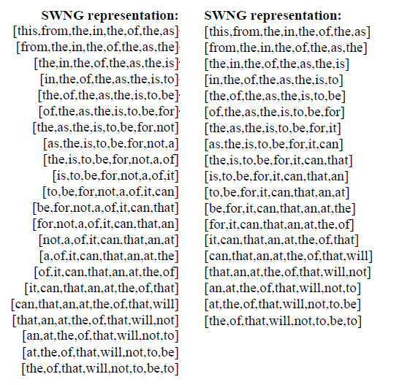
Text Representation
Stopword n-gram을 이용하여 문서 표현.
n-gram의 집합 = profile P(n, d)로 정의

Slide 7
Text Representation
Stopword만을 사용하여 표현하는 이유
Stable 하다.
Language diversity, Language error에 강함.
( ‘plagiarize’, ‘plagiarise’, pladgiarize’ )
Notes:
다음 3개의 표절하다 라는 뜻을 의도하여 쓴 단어를 detection에 사용한다면 이 3개의 경우를 모두 detection 해야 할 것입니다.
그러나 the, of 같은 단어는 다양성이 없고, 틀리게 쓸 확률이 매우 적기 때문에 stopword를 사용합니다.

Slide 8
Candidate Retrieval
Suspicious document set Dx
Source document set Ds
Suspicious document(dx ∈ Dx) 마다 표절이 의심되는 Source document(ds ∈ Ds)들을 추출

Slide 9
Candidate Retrieval
n-gram의 적절한 n 값(n1)을 정해야 한다.
n 값이 작다면?
matching이 빈번하게 되어 우연한 매치(Coincidental similarity) 발생.
n 값이 크다면?
matching이 거의 일어나지 않게 된다.

Slide 10
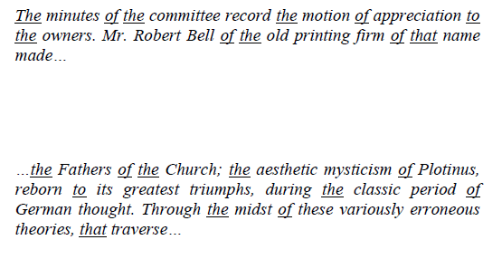
Candidate Retrieval
Coincidental similarity ( n1 = 11 )
{ the, of, the, the, of, to, the, of, the, of, that }
Notes:
자주 사용되는 stopword 때문에 우연한 매치가 발생하기도 함.

Slide 11
Candidate Retrieval
C = { the, of, and, a, in, to, ‘s }
The most frequent stopwords

Slide 12

Candidate Retrieval
C = { the, of, and, a, in, to, ‘s }
다음 Criterion (1)이 만족하면 Candidate.

Slide 13
Candidate Retrieval
g = { the, of, the, the, of, to, the, of, the, of, that }

Slide 14
Passage Boundary Detection
dx ∈ Dx
ds ∈ Drx ⊆ Ds
Find the common SWNGs in the profiles of dx, ds and build maximal sequences of them that correspond to passages.

Slide 15
Passage Boundary Detection
Verbatim plagiarism cases
SWNG들이 두 문서의 profile에서 같은 순서로 존재.

Slide 16
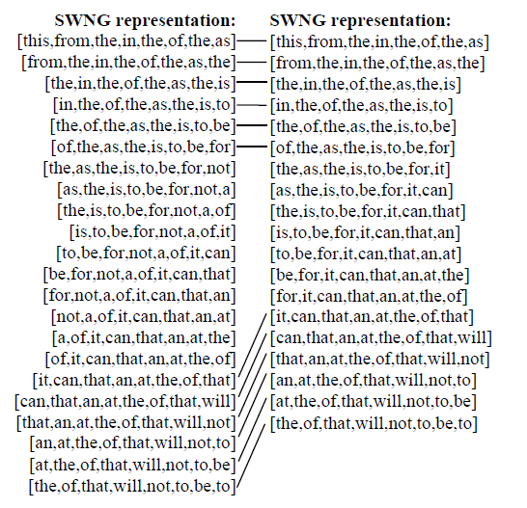
Passage Boundary Detection
1
2
3
4
5
6
7
8
9
10
11
12
13
14
15
16
17
18
19
20
21
22
1
2
3
4
5
6
7
8
9
10
11
12
13
14
15
16
17
18
19

Slide 17
Passage Boundary Detection
Highly modified cases
Noise와 Gap이 존재
Noise와 Gap은 n 값에 영향을 받음.
Candidate Retrieval 에서의 n 값(n1)보다 작은 값(n2) 필요.

Slide 18
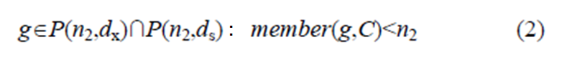
Passage Boundary Detection
Coincidental matches를 피해야 함.
다음 Criterion (2)이 만족하면 Common SWNG.

Slide 19
Passage Boundary Detection
M(dx, ds)
P(n2,dx), P(n2,ds) 에서 match되는 n-grams의 집합
M의 subset M1(Suspicious), M2(Source)

Slide 20
Passage Boundary Detection
1
2
3
4
5
6
7
8
9
10
11
12
13
14
15
16
17
18
19
20
21
22
1
2
3
4
5
6
7
8
9
10
11
12
13
14
15
16
17
18
19

Slide 21


Passage Boundary Detection
M1 = {1, 2, 3, 4, 5, 6, 17, 18, 19, 20, 21, 22}
M2 = {1, 2, 3, 4, 5, 6, 14, 15, 16, 17, 18, 19}

Slide 22

Passage Boundary Detection
Passage boundaries의 초기 집합을 생성
( Suspicious document )

Slide 23
Passage Boundary Detection
2. Suspicious document의 passage 해당되는 source document의 passage들이 homogeneous한지 검토된다.

Slide 24

Passage Boundary Detection
초기 Passage boundary들이 다음 제약조건에 의해 결정된다. ( Source document )
M2i ⊆ M2
( dx(M1)에서 이미 발견된 passage의 maximal subset )

Slide 25
Passage Boundary Detection
1
2
3
4
5
6
17
18
19
20
21
22
1
2
3
4
5
6
14
15
16
17
18
19
M1 = { 1, 2, 3, 4, 5, 6, 17, 18, 19, 20, 21, 22 }
M2 = { 1, 2, 3, 14, 15, 16, 4, 5, 6, 17, 18, 19 }

Slide 26
Passage Boundary Detection
초기 Passage boundary들이 다음 제약조건에 의해 결정된다. ( Source document )
M2i ⊆ M2
( dx(M1)에서 이미 발견된 passage의 maximal subset )

Slide 27

Post-processing
Passage 간의 Similarity 측정.
<tx, dx, ts, ds>
새로운 n 값(nc) & threshold θc

Slide 28
Limitation
Monolingual detection
Famous quotations, sayings, poems는 구별 불가.

Slide 29

Evaluation
Precision
Recall
Granularity

Slide 30
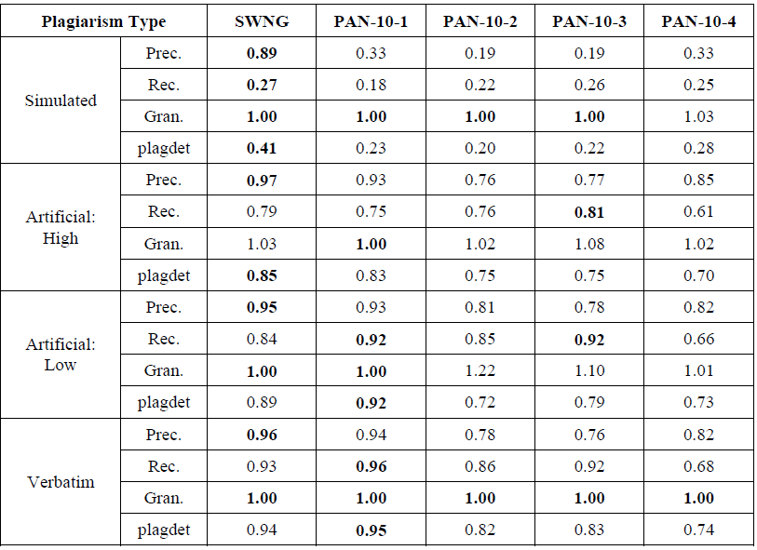
Evaluation

